Slide 1
MAKROGAZDASÁGI KILÁTÁSOK
INFLÁCIÓS JELENTÉS 2011. június
Virág Barnabás
2011. Június 22.

Slide 2
Márciusi üzeneteink
Az erősödő költségsokkok közvetlen hatása rövid távon emeli az inflációt
A laza munkaerőpiac és a gyenge keresleti környezet mellett a másodkörös hatások visszafogottak maradhatnak
A gazdasági növekedés kiegyensúlyozottabbá válik, de a növekedés motorja változatlanul az export marad
A 6 százalékos kamatszint huzamosabb ideig történő fenntartásával 2012 végére elérhetővé válik az inflációs cél
A kockázatok kiegyensúlyozottak az alappálya körül
  Erősebb költségbegyűrűzés
  Gyengébb potenciális növekedés
  Visszafogottabb fogyasztási kereslet

Slide 3
Amire aktuálisan számítunk
A költségsokkok közvetlen hatásai fokozatosan lecsengenek, a tovagyűrűző hatások átmenetileg emelik az inflációt
Folytatódhat a gazdasági kilábalás, de a belső kereslet kibontakozása korábbi várakozásainknál is lassabb lehet
A kormányzati intézkedések munkapiaci, és rövid távú keresleti hatásai a következő években alacsonyabb infláció irányába hatnak
A növekvő költségek másodkörös inflációs hatása továbbra is visszafogott maradhat
Az alapkamat jelenlegi szintjének huzamosabb ideig történő fenntartásával 2012 végén elérhető a 3 százalékos cél

Slide 4
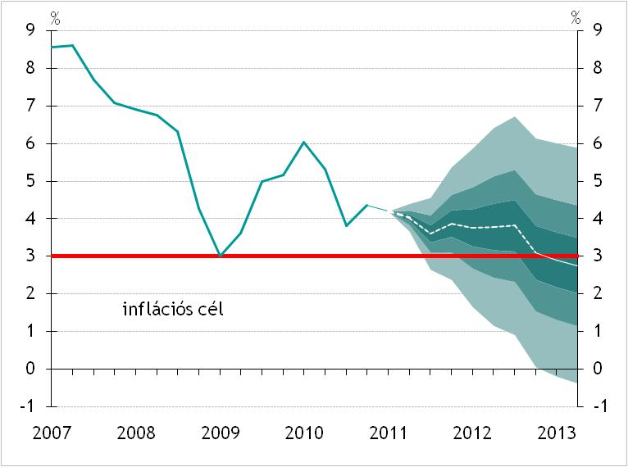
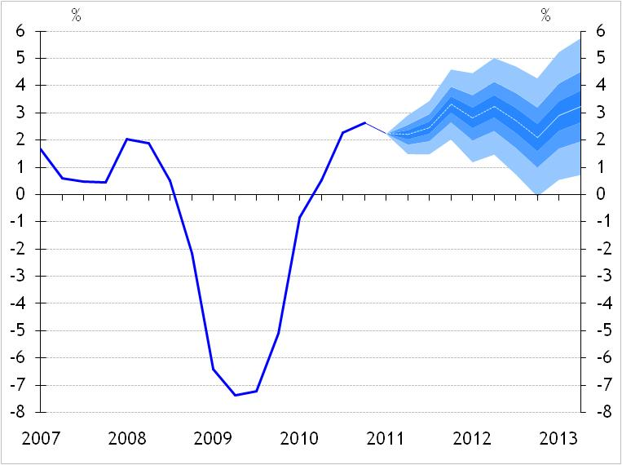
Aktuális előrejelzésünk
Inflációs előrejelzésünk legyezőábrája
GDP előrejelzésünk legyezőábrája

Slide 5
Helyzetértékelésünk

Slide 6
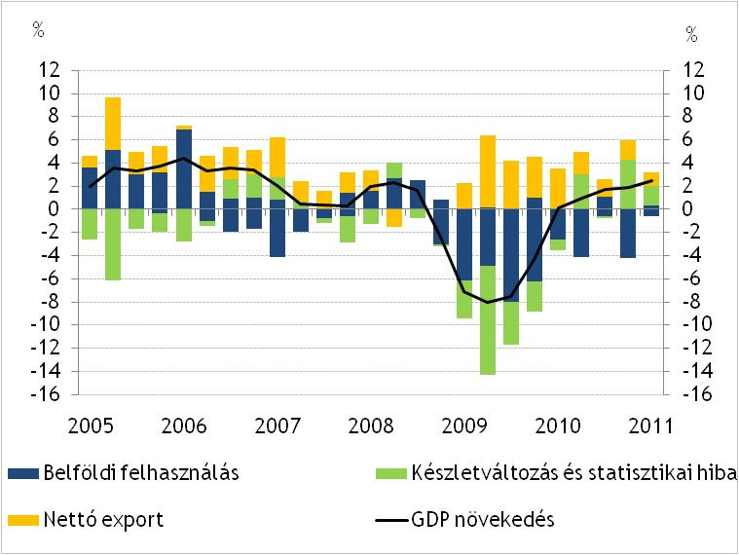
Változatlanul erős kettősség a növekedés szerkezetében

Slide 7
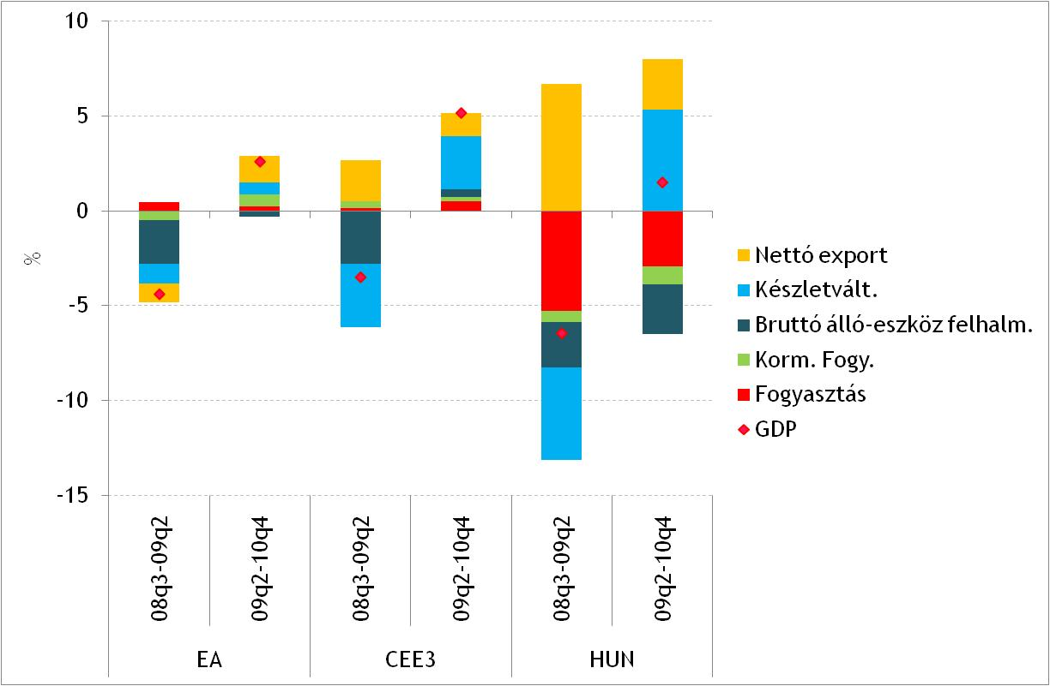
A gyenge belső kereslet tartósan gátolja a gazdasági kilábalást

Slide 8
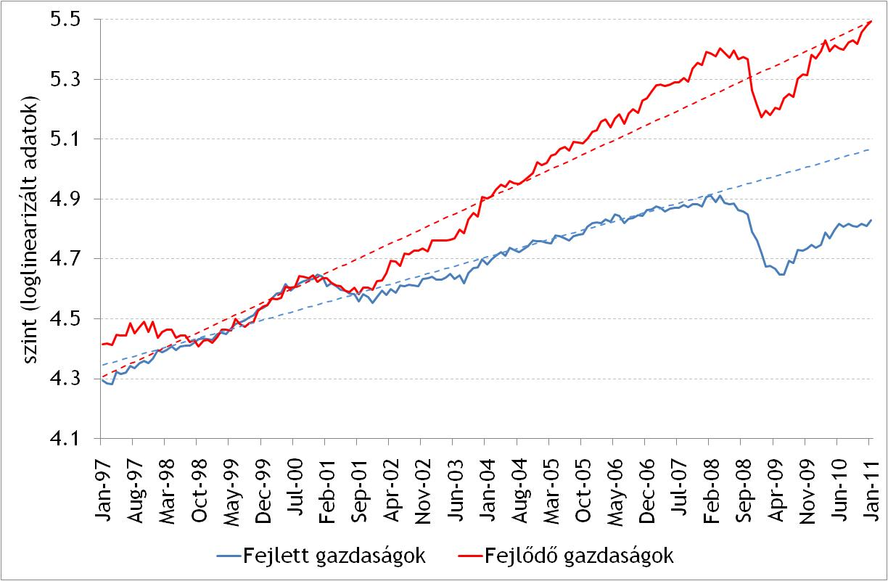
Külső piacaink élénkülését a fejlődő gazdaságok gyors növekedése vezeti…
Forrás: IMF WEO May 2011

Slide 9
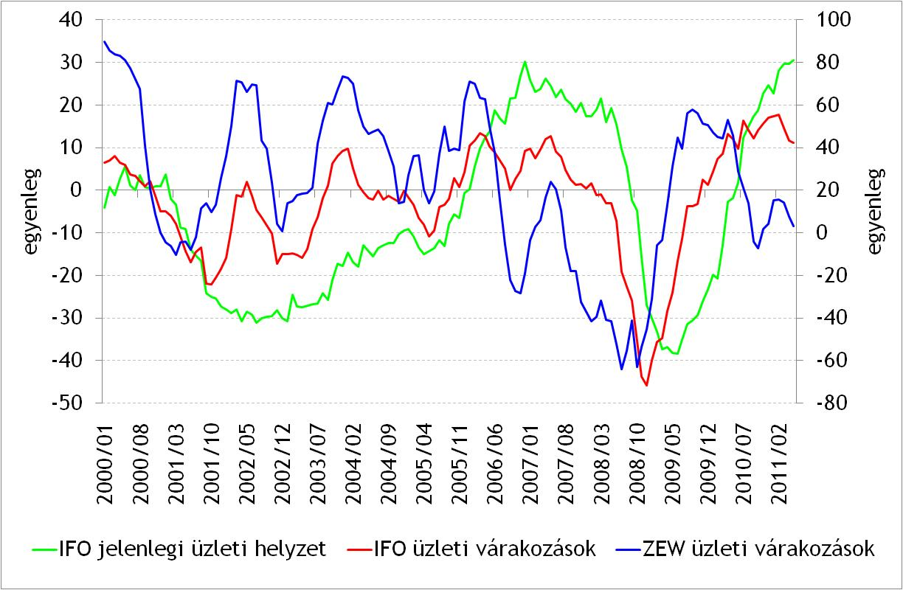
Előretekintve egyre több a fenntarthatóságot veszélyeztető kockázat körvonalazódik

Slide 10
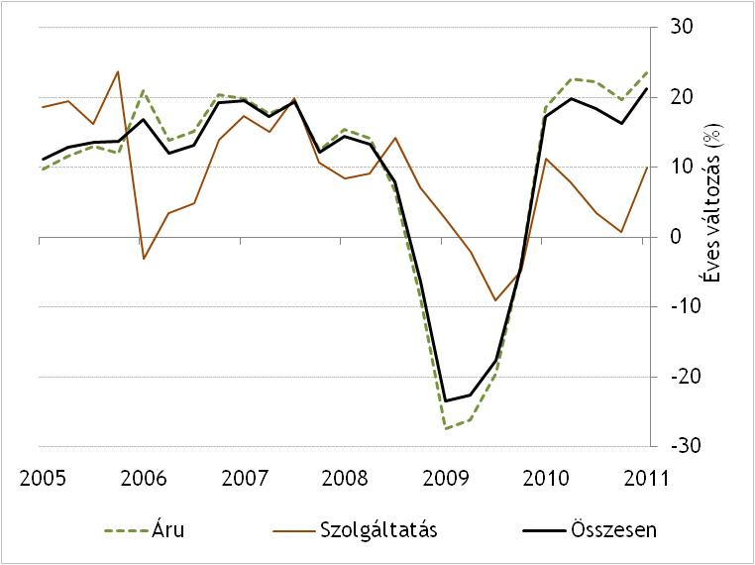
Az erős export-növekedéshez átmeneti tényezők is hozzájárulhattak

Slide 11
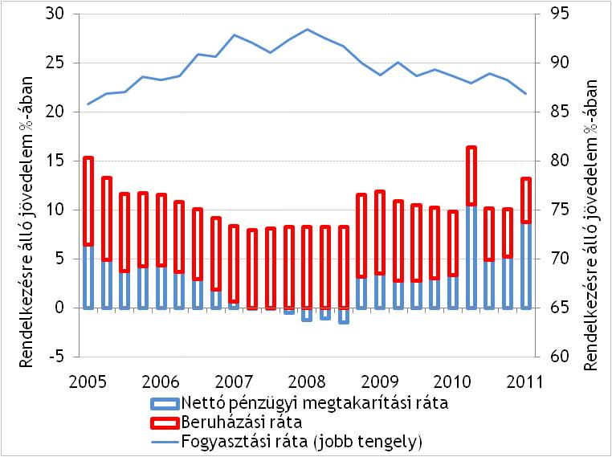
Változatlanul óvatosság jellemzi a háztartások fogyasztási-megtakarítási döntéseit

Slide 12
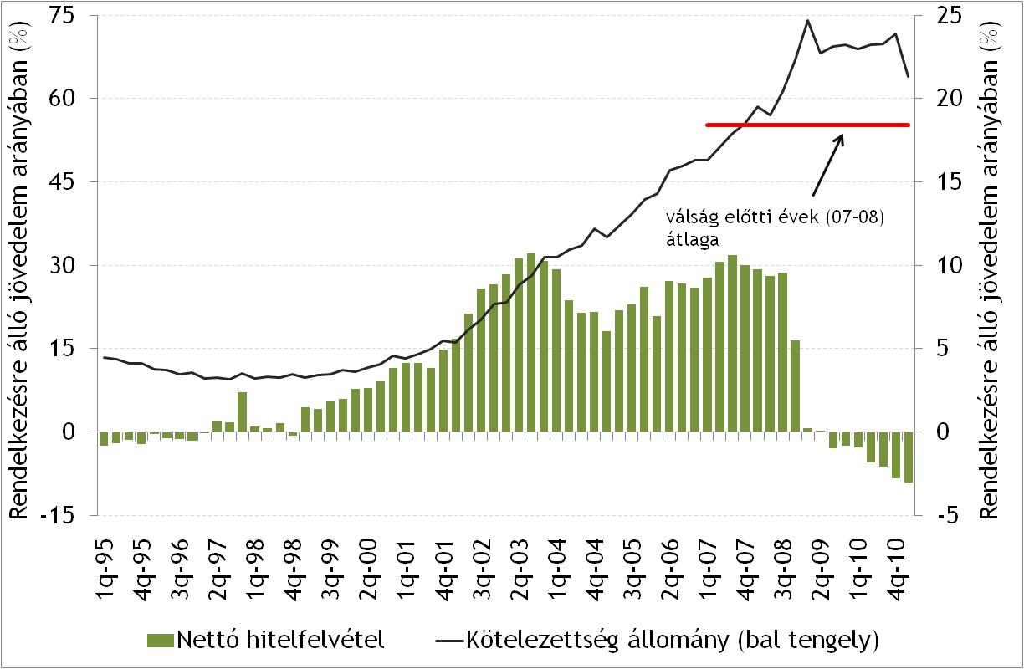
A háztartások válságot követő mérlegkiigazítása hosszan tartó folyamat lehet

Slide 13
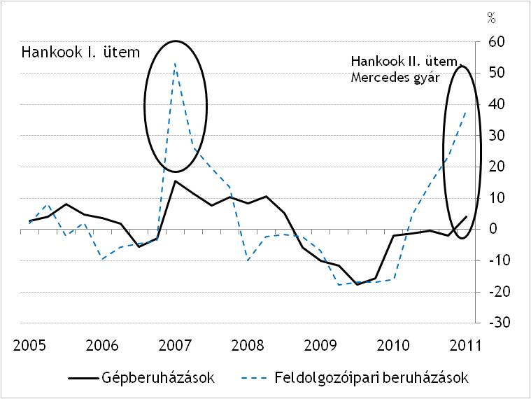
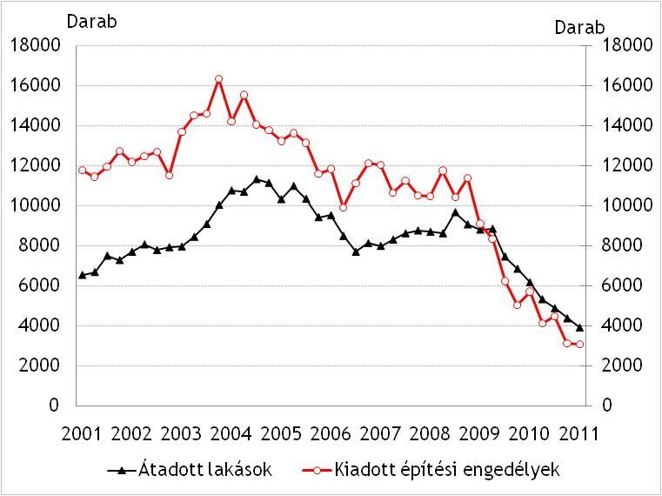
A nagy feldolgozóipari beruházásokat leszámítva általános gyenge beruházási aktivitás
Gépberuházások
Lakáspiaci indikátorok

Slide 14
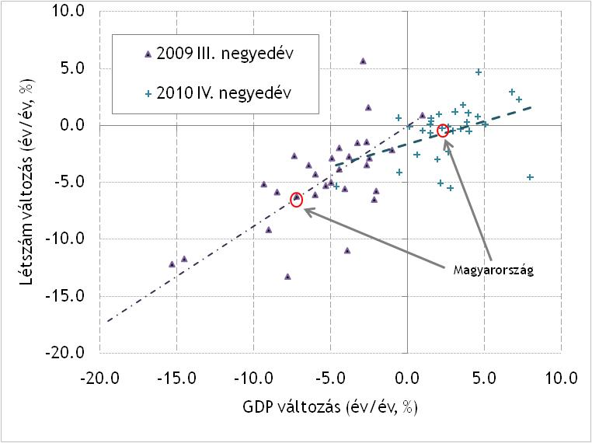
A válságot követően a munkapiaci kereslet általánosan lassan élénkül

Slide 15
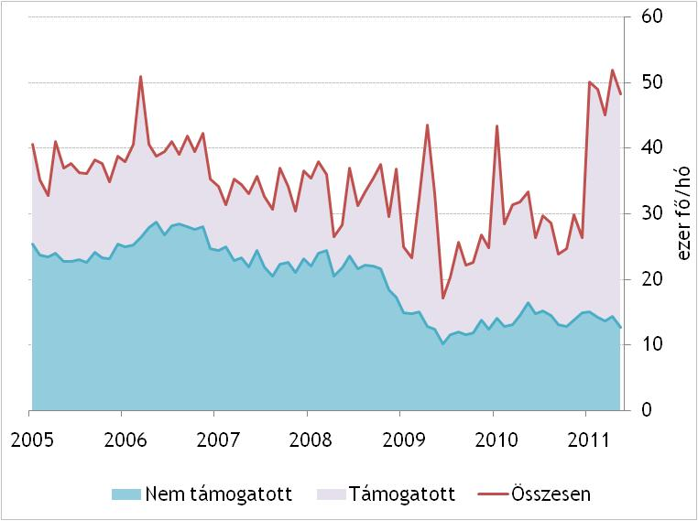
A támogatott álláshelyek kivételével a kiírt új állások száma nagyon visszafogottan alakul

Slide 16
A laza munkaerő-piacon változatlanul gyenge a munkapiaci eredetű inflációs nyomás

Slide 17
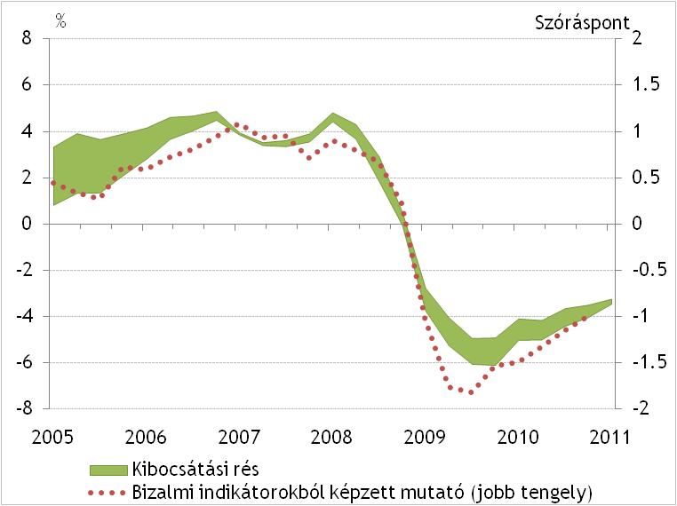
A gazdaságban továbbra is jelentős szabad-kapacitások találhatóak

Slide 18
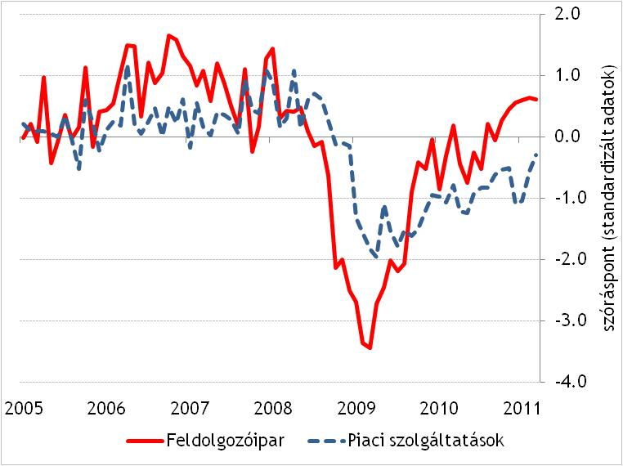
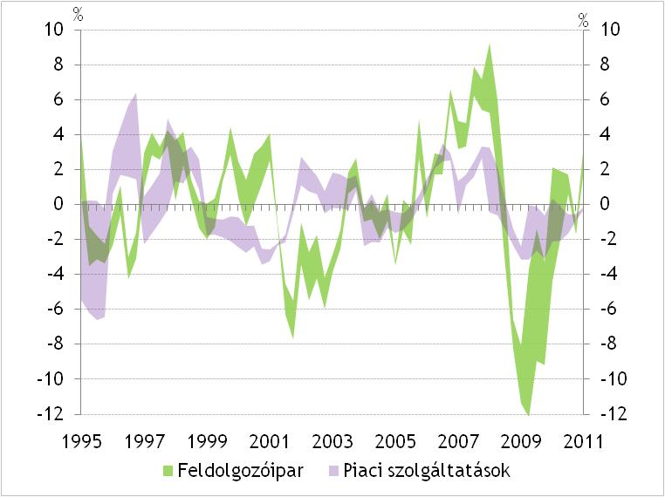
A szabadkapacitások jelentős ágazati heterogenitás mellett, de minden termelési tényező esetében megfigyelhetőek
Ledolgozott túlórák
Vállalati kapacitás-kihasználtság

Slide 19
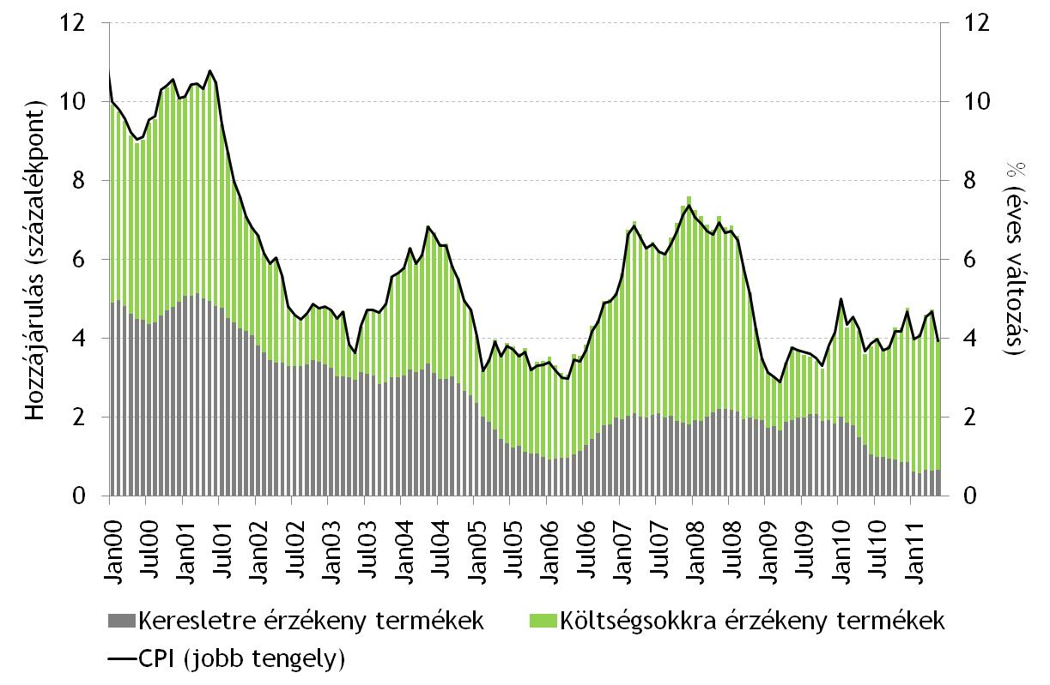
Az infláció év eleji emelkedését a költségsokkok közvetlen hatásai okozták

Slide 20
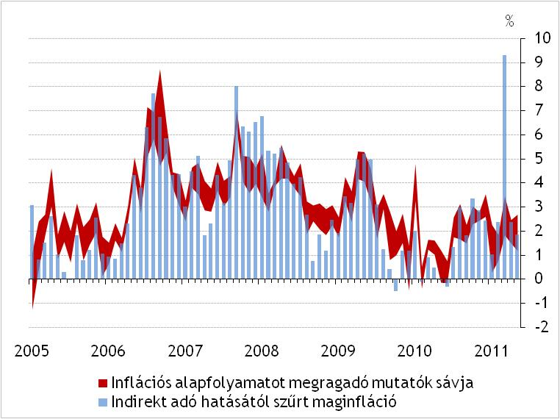
Az általános inflációs nyomás az elmúlt negyedévekben megfigyelt alacsony tartományban maradt

Slide 21
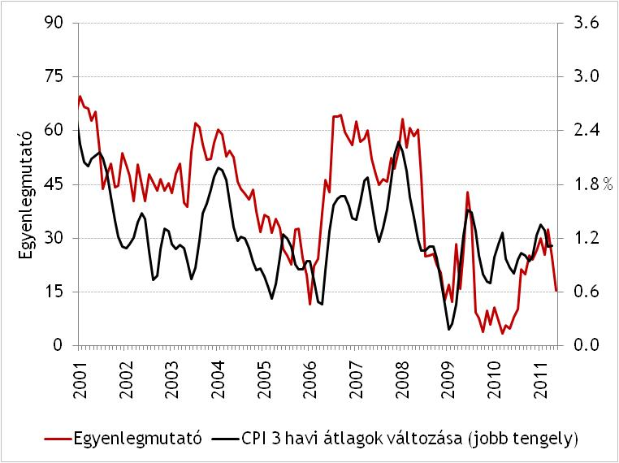
A gyenge keresleti környezetben a növekvő költségek továbbhárítása visszafogott maradhat

Slide 22
Legfontosabb üzeneteink - tényértékelés
A makrogazdasági környezetet továbbra is az erős külső konjunktúra és a visszafogott belső kereslet kettőssége határozza meg
A válságot követően a privátszféra elhúzódó mérlegalkalmazkodása, és a munkapiac lassú reakciója tartósan visszafogja a belföldi kereslet kibontakozását
A laza munkapiac bér-leszorító hatása változatlanul erős
Az infláció gyorsulását a növekvő költségek okozzák, a belföldi eredetű (reálgazdasági és munkapiaci) inflációs nyomás továbbra is alacsony

Slide 23
Előrejelzésünk

Slide 24
Előrejelzésünket meghatározó legfontosabb történeti elemek
Külső környezet: áldás vagy átok?
Konkretizálódó kormányzati intézkedések
  Munkapiaci hatások
  Keresleti hatások
Lakossági viselkedés
Nyersanyag-árak várható alakulása

Slide 25
Külső piacaink növekedése lassulhat, a fejlődő gazdaságok súlya tovább emelkedik

Slide 26
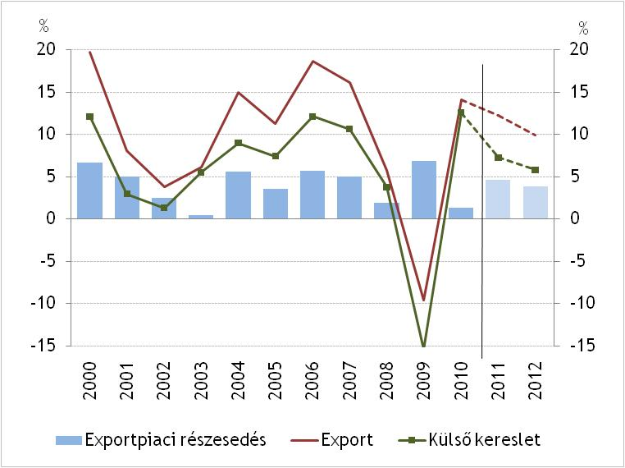
Az új kapacitások aktiválása ellensúlyozhatja a külső kereslet lassulását

Slide 27
Kormányzati intézkedések hatásai

Slide 28
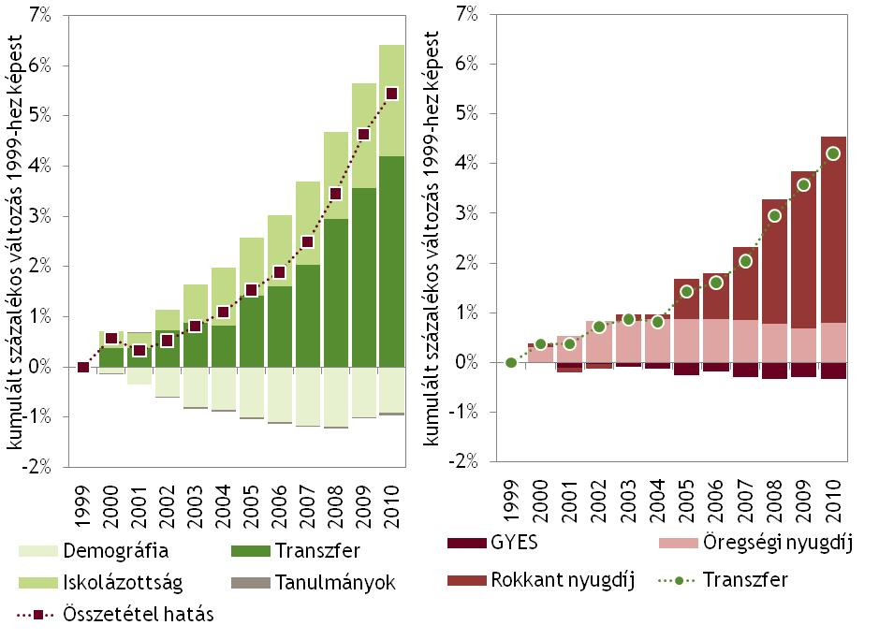
A 40-54 éves korosztály aktivitásának változásában az elmúlt években is meghatározó volt a nyugdíj-szabályok változása

Slide 29
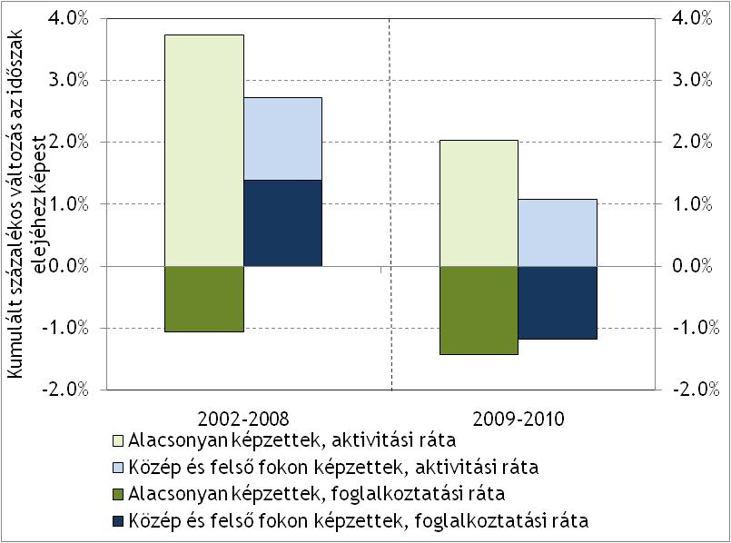
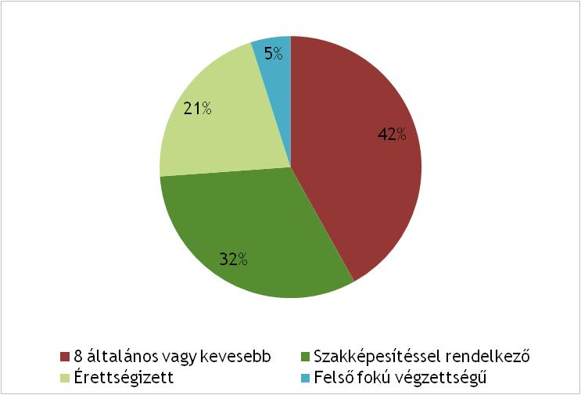
Az elhelyezkedési esélyeket jelentősen befolyásolja a képzettség
40-54 korosztály aktivitásának és foglalkoztatásának változása
A rokkant-nyugdíjasok képzettség szerinti megoszlása (2010)

Slide 30
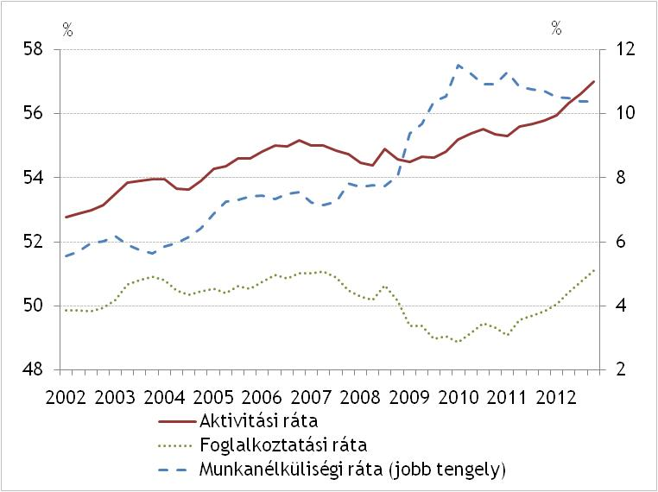
Az aktivitás növekedésével tartósan laza feltételek jellemezhetik a munkapiacot

Slide 31
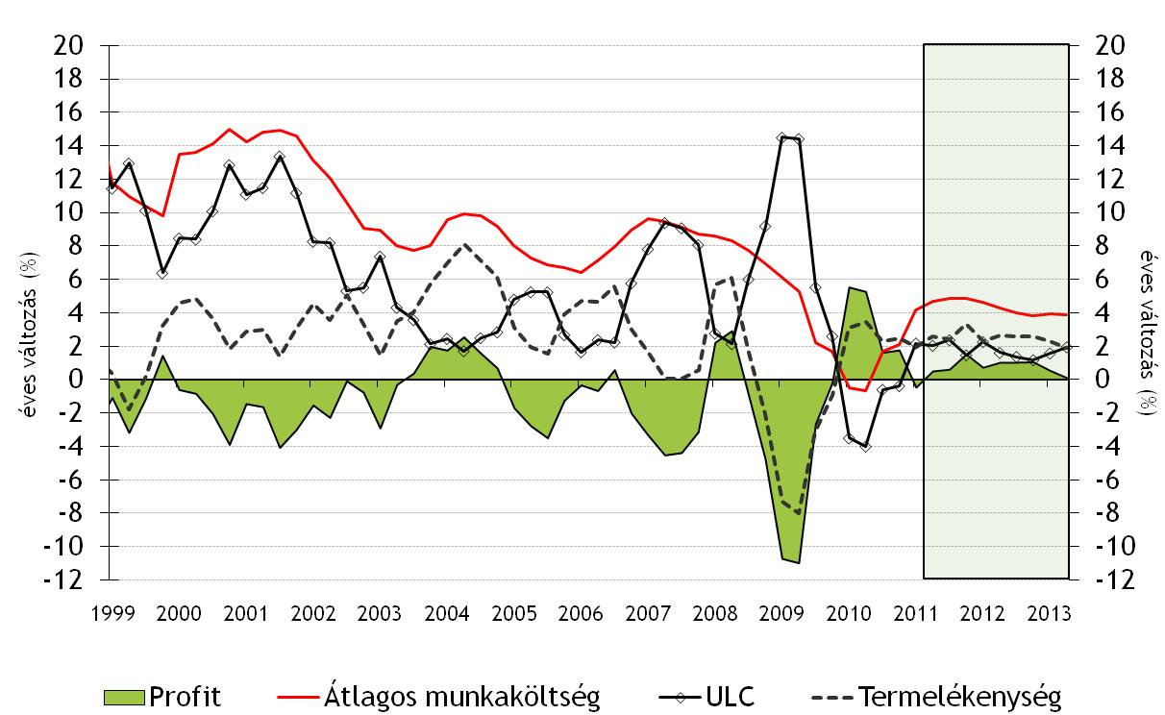
A munkapiaci eredetű inflációs nyomás alacsony maradhat

Slide 32
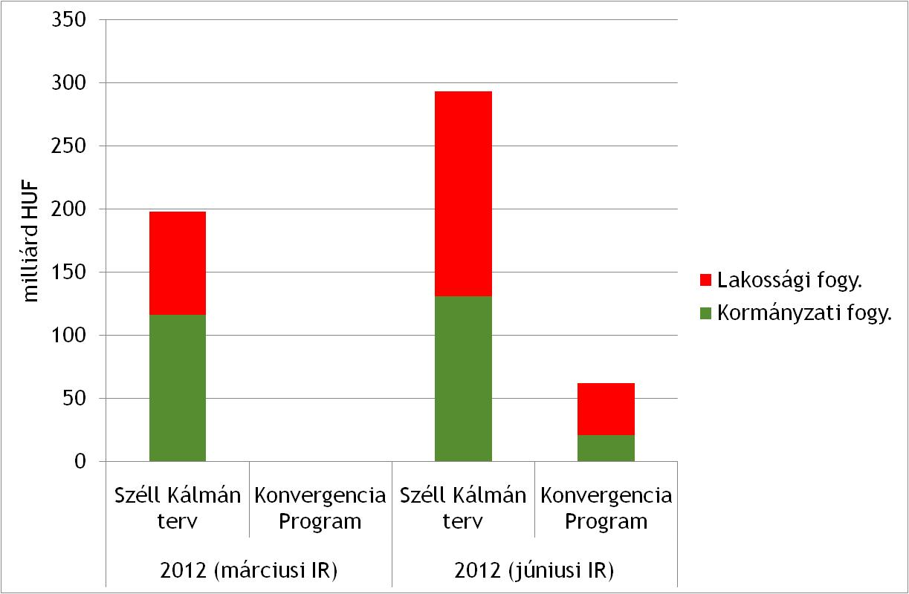
A kormányzati intézkedések fókuszában a fiskális fenntarthatóság és a hosszú távú növekedés élénkítése áll, de rövid távon tovább szűkítik a belső keresletet
Költségvetési intézkedések becsült keresleti hatása

Slide 33
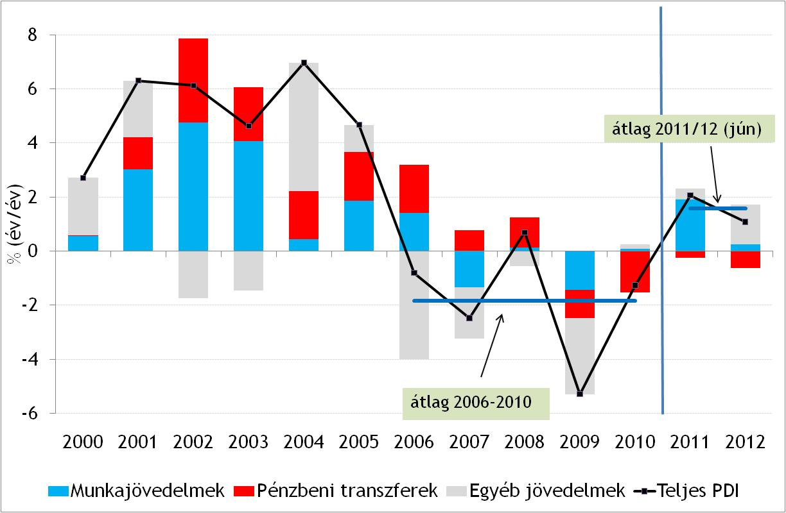
A jövő évben lassulhat a lakossági reáljövedelmek növekedése

Slide 34
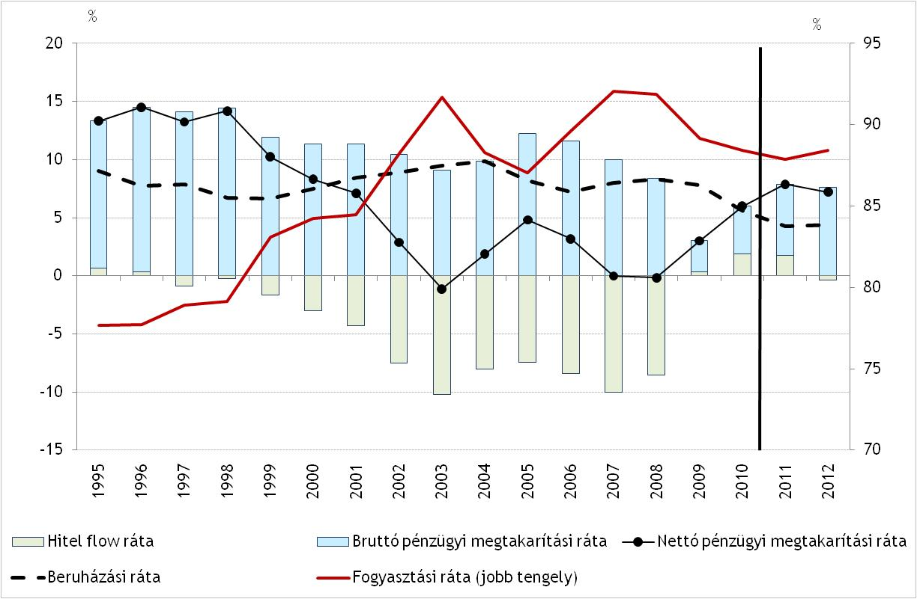
Tartósan óvatos viselkedés jellemezheti a háztartásokat

Slide 35
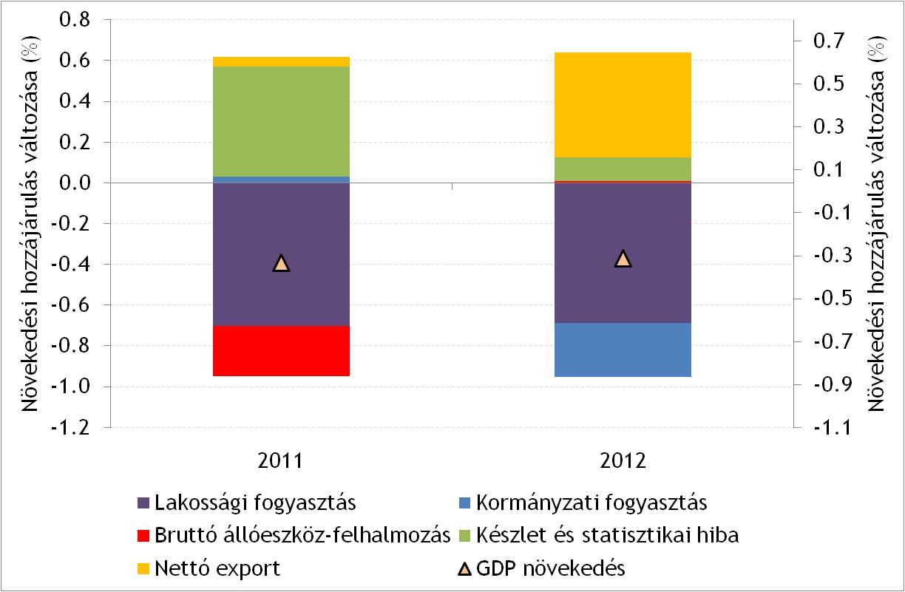
A visszafogottabb belföldi kereslet növekedési előrejelzésünket is rontotta
Növekedési előrejelzésünk változása (márciushoz képest)

Slide 36
A költségsokkok rövid távon kifuthatnak

Slide 37
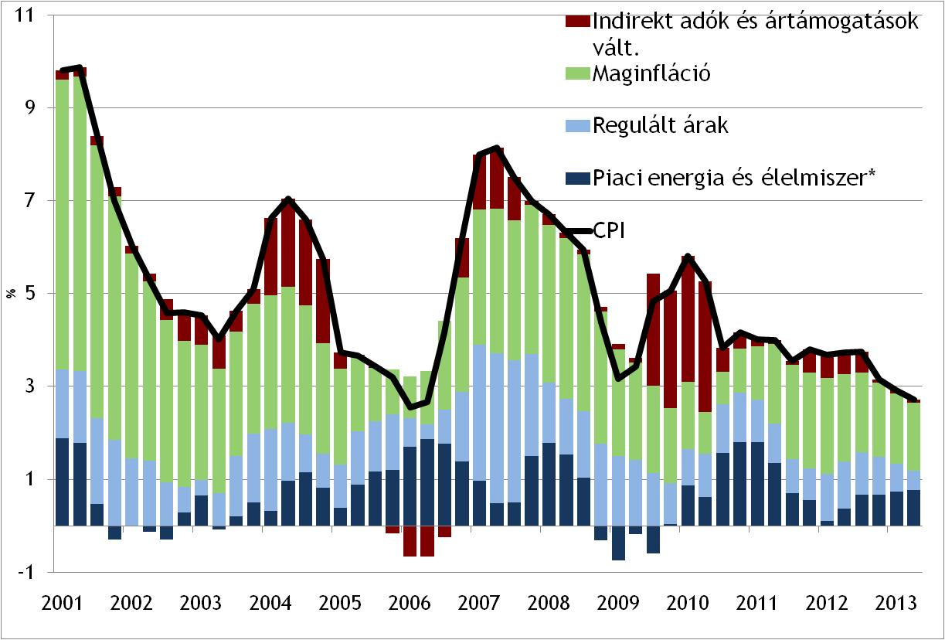
A költségsokkok kifutásával az infláció 2012 végére elérheti a 3 százalékos célt

Slide 38
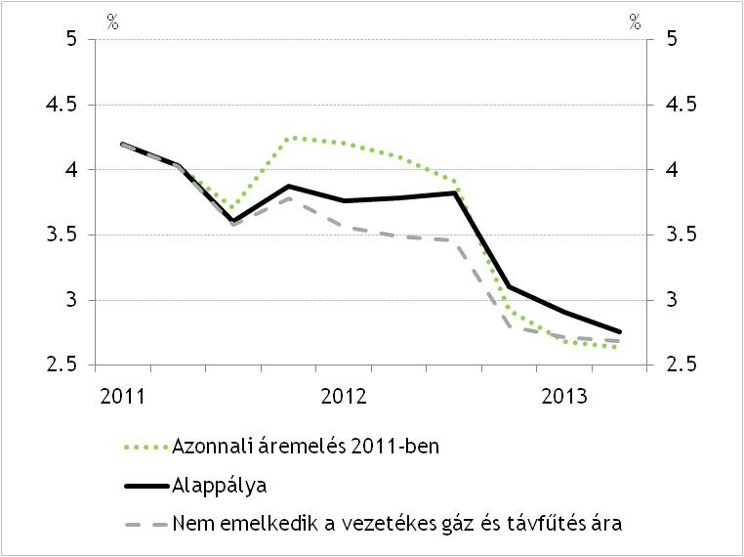
Az emelkedő nyersanyag-árak növekvő költségnyomást okoznak a szabályozott energia-árakban is. Ezek feloldása jelentős eltéréseket okozhat az inflációs pályában.

Slide 39
Legfontosabb üzeneteink – aktuális előrejelzésünk
A válságot követően a munkapiac és a belső kereslet normalizálódása lassú folyamat lehet
A növekedést továbbra is az export-értékesítések vezethetik
Az eddig megismert kormányzati intézkedések a munkapiacon és a reálgazdasági környezeten keresztül is alacsonyabb inflációs pálya irányába mutatnak
A belföldi eredetű inflációs nyomás végig alacsony marad, így a költségsokkok másodkörös hatása visszafogottan jelenhetnek meg az inflációban
A jelenlegi kamatszint huzamosabb ideig történő fenntartásával 2012 végére elérhető az inflációs cél

Slide 40
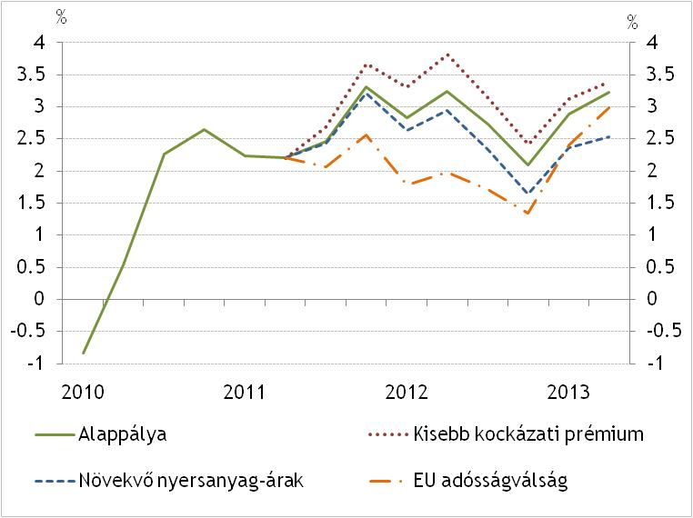
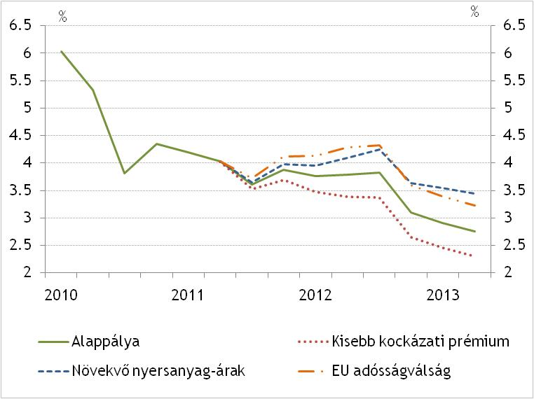
Mindkét irányba mutatnak kockázatok
Növekedés
Fogyasztói árindex

Slide 41
Egyensúlyi pozíciónk várható alakulása

Slide 42
Kedvező külső finanszírozási pozíciónk tartósan fennmaradhat

Slide 43
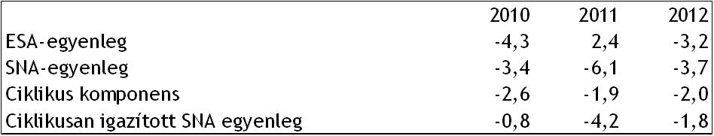
Az idei évi kiengedést követően a bejelentett intézkedések 2012-től javítják a költségvetés strukturális helyzetét
2011-ben az ESA-egyenleg többlete elfedi az alapfolyamatokat
  A korábban vártnál magasabb MNYP-i portfolióbevétel (2696 vs 2550 md)
Az SNA-egyenleg romlása mutatja a költségvetési lazítást
  Szja és társasági adó kiengedés következtében
2012-ben az intézkedések révén megközelíthető a maastrichti hiány
  A bejelentett intézkedések egy részével megfelelő részletezettség hiányában nem számoltunk
2 százalék alatti a ciklikusan igazított egyenleg

Slide 44
A Széll Kálmán-terv és a konvergenciaprogram teljes megvalósítása esetén elérhető a kormányzat 2012-es hiánycélja
Előrejelzési szabályunk: csak a részletezett és kellő bizonyossággal megvalósuló intézkedéseket vesszük figyelembe
Széll Kálmán terv hatása 3, egymással összefüggő okból kisebb a hivatalos tervnél (1,8%)
  Részletek hiánya (0,2 százalék)
  Eltérő hatásbecslés (0,3 százalék)
  Közvetlen adóbevételek kiesésének hatása (0,25 százalék)
Konvergencia Program döntő része szerepel az előrejelzésben
A stabilitási tartalék még nincs véglegesen törölve
  csak a részletes intézkedésekkel és a február óta tapasztalt költségvetési folyamatokkal alátámasztott megtakarításokat vettük figyelembe
Előrejelzésünkben figyelembe vett intézkedések
Tervezett, de a részletek hiányában nem figyelembe vett intézkedések

Slide 45
Aktuális üzeneteink
A költségsokkok közvetlen hatásai fokozatosan lecsengenek, a tovagyűrűző hatások átmenetileg emelik az inflációt
Folytatódhat a gazdasági kilábalás, de a belső kereslet kibontakozása korábbi várakozásainknál is lassabb lehet
A kormányzati intézkedések munkapiaci, és rövid távú keresleti hatásai a következő években alacsonyabb infláció irányába hatnak
A növekvő költségek másodkörös inflációs hatása továbbra is visszafogott maradhat
Az alapkamat jelenlegi szintjének huzamosabb ideig történő fenntartásával 2012 végén elérhető a 3 százalékos cél

Slide 46
Köszönöm a figyelmet!

